Slide 1
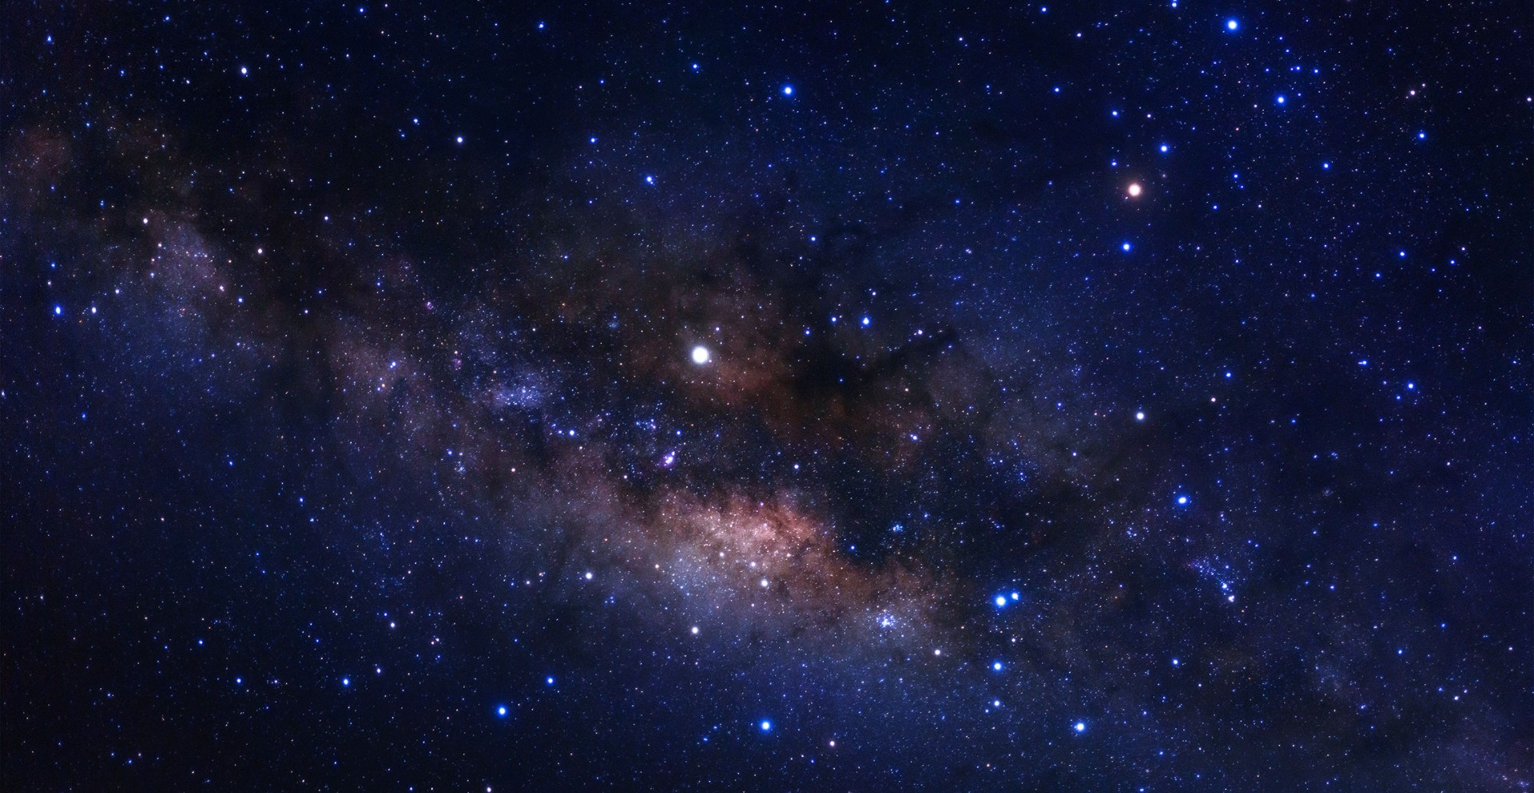
우주, 그리고 게임

Slide 2
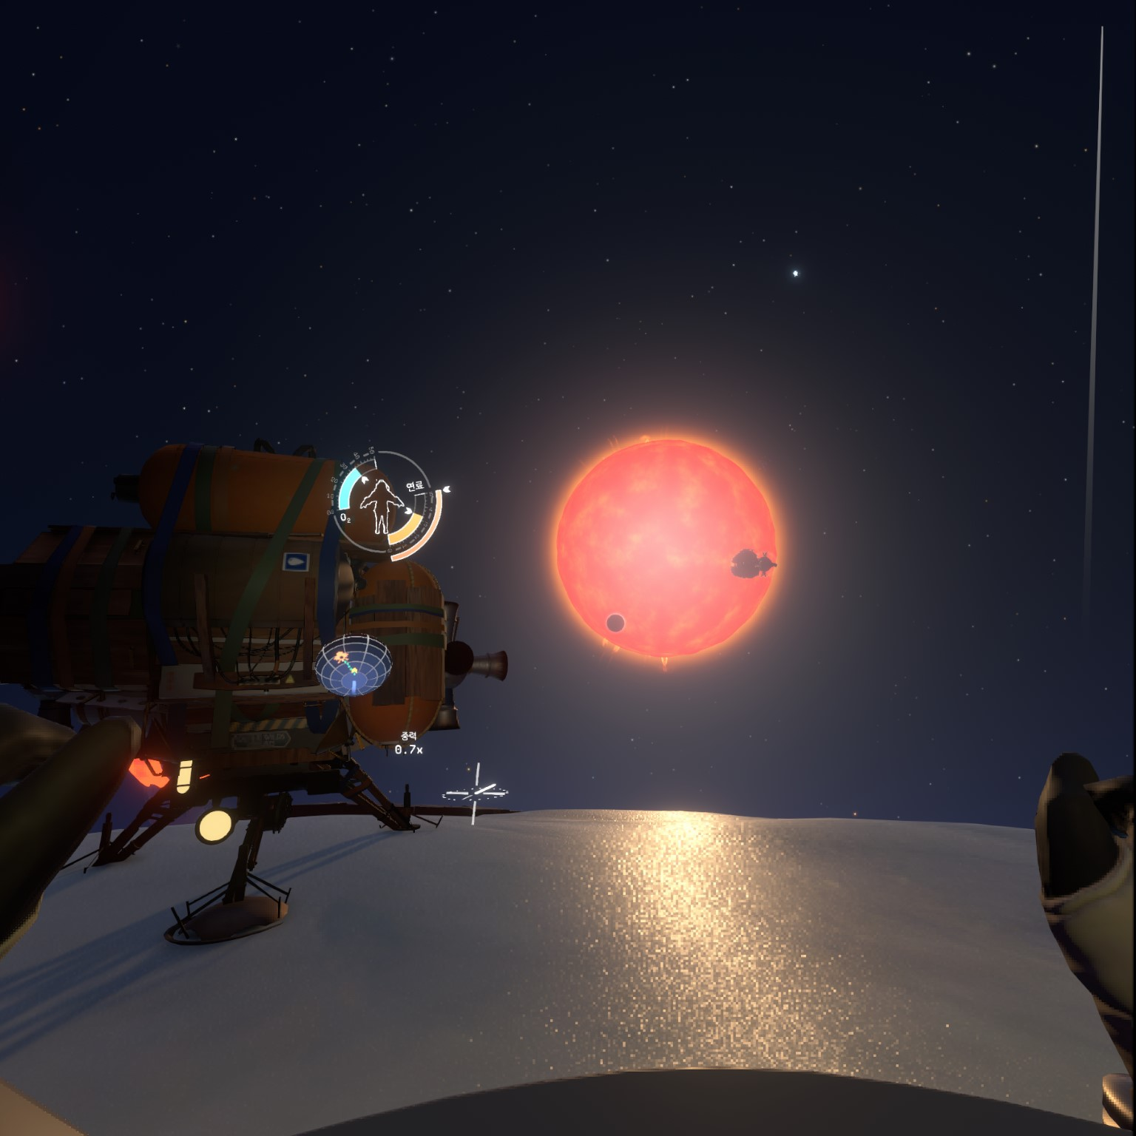
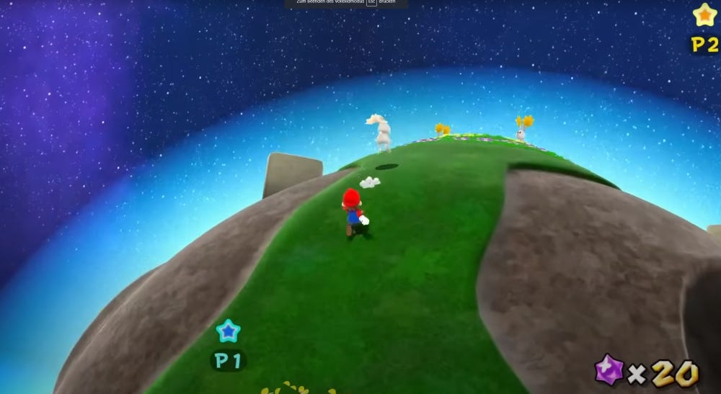
우주와 게임
어렸을 때 한 닌텐도 Wii – Super Mario Galaxy
난 게임을 하면서 미지의 세계를 탐험하는 게 참 재밌었다.
여러 탐험을 해보았지만
무한한 우주, 끝이 보이지 않은 공혀한 우주를 유영하면서
낯선 행성들에 착륙해 탐험해 나가는게 가장 재미있었다.
지금까지는 남들이 창조한 우주를 탐험해보았다면,
이제는 내가 만든 우주를 남들에게 보여주고 싶어
우주를 배경으로 한 게임을 만들고 싶어졌다.
VR로 하면서 찍은
Outer Wilds 달착륙 장면

Slide 3
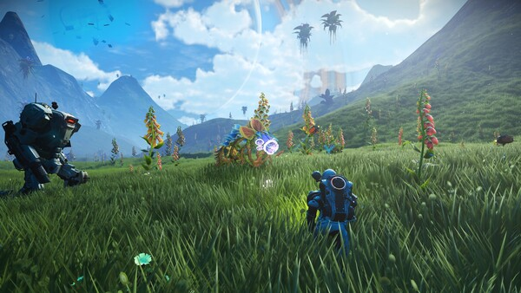
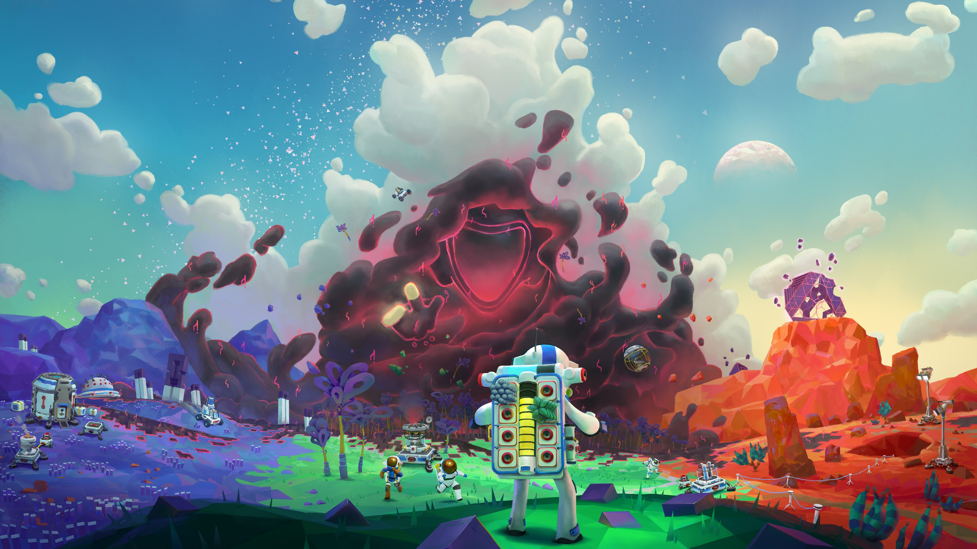
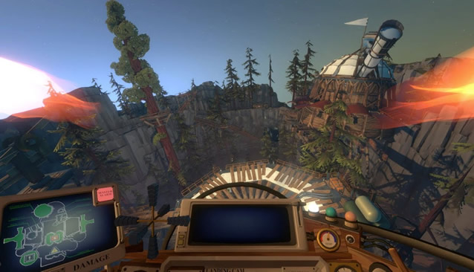
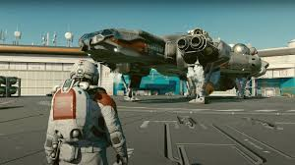
참고 자료 – 유명한 우주 배경 게임들
다른 유명한 우주 배경 게임들을 해보면서 어떤 참고할 점이 있는지 고민해보았다.
No Man’s Sky
ASTRONEER
Outer Wilds
항상 같은 행성이 아니라
절차적 생성으로 다양한 행성을
탐험할 수 있다는 게 인상깊었음
Voxel 기반으로 행성을 파 내려가
자원을 채취한다는게 괜찮아 보였고,
이정도 퀄리티라면 따라해볼만 하다고 생각됨
(No Man’s Sky는 너무 고퀄리티라 엄두도 못냈는데,
ASTRONEER는 로우폴리라서..)
우주와 양자역학, 그리고 시간역행...
멋진 우주 배경과 스토리가 마음에 들었다.
우주와 관련된 멋있는 스토리도 생각해봐야 겠다고 느꼈음
STARFIELD
…

Slide 4
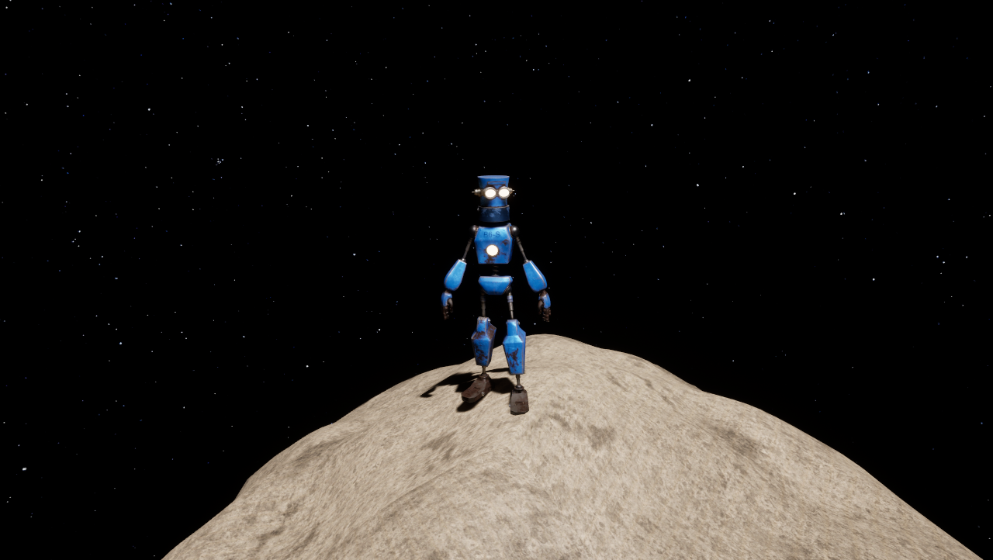
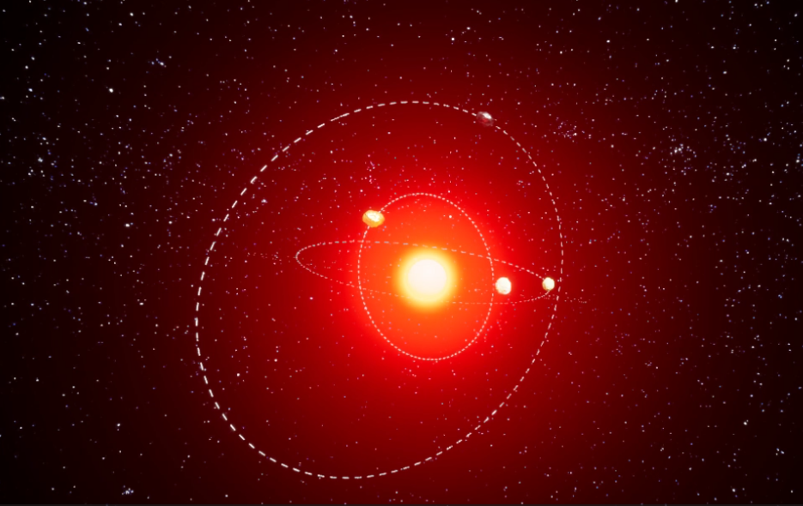
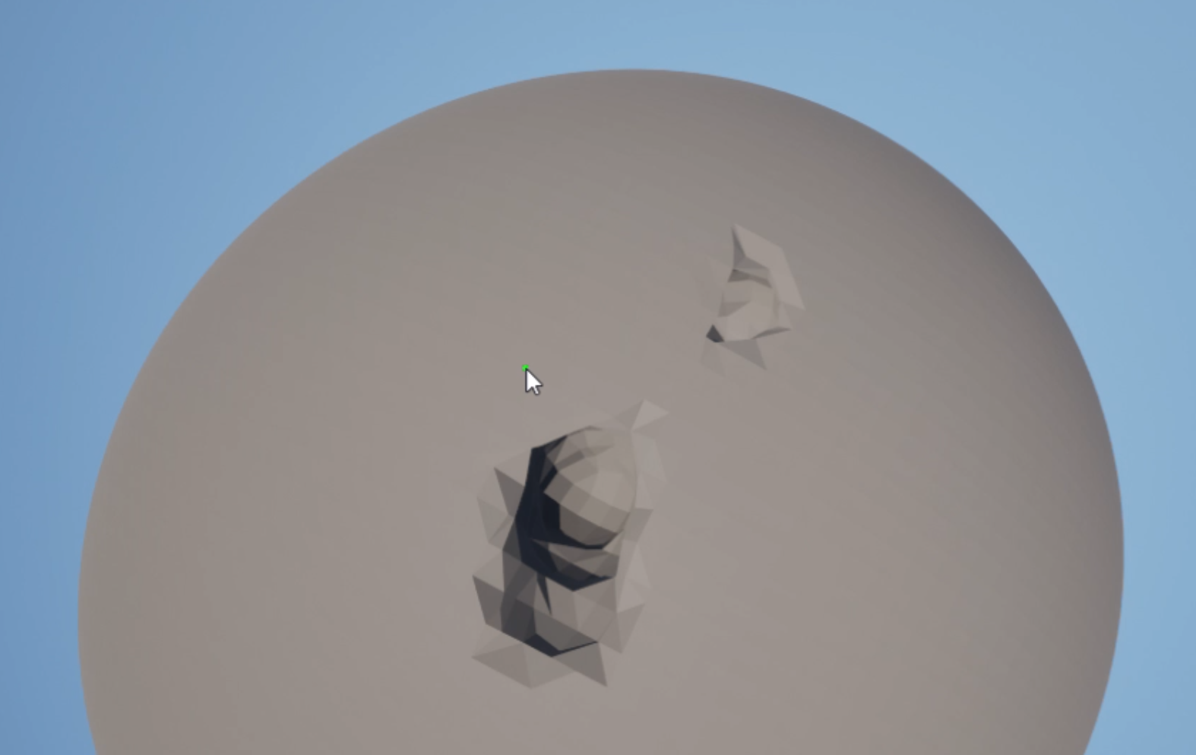
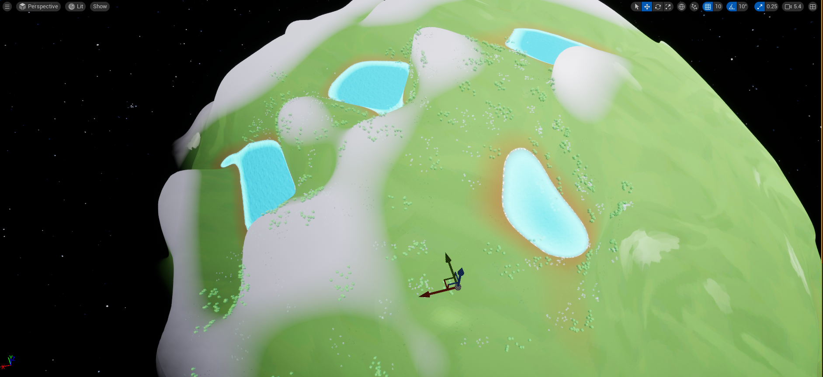
우주를 만들기 위해 구현해 본것들...
행성의 중력 구현
행성의 공전과 자전 구현
https://github.com/water-beetle/Unreal_SpaceGame
https://github.com/water-beetle/Unreal_SpaceGame
절차적 행성 생성 구현
Marching Cube Algorithm을 사용한 Sculpt 구현
https://github.com/water-beetle/Unreal-ProceduralPlanet-SphereBox
https://github.com/water-beetle/Unreal-ProceduralPlanet-SphereBox

Slide 5
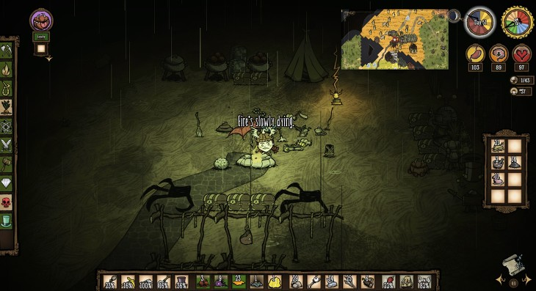
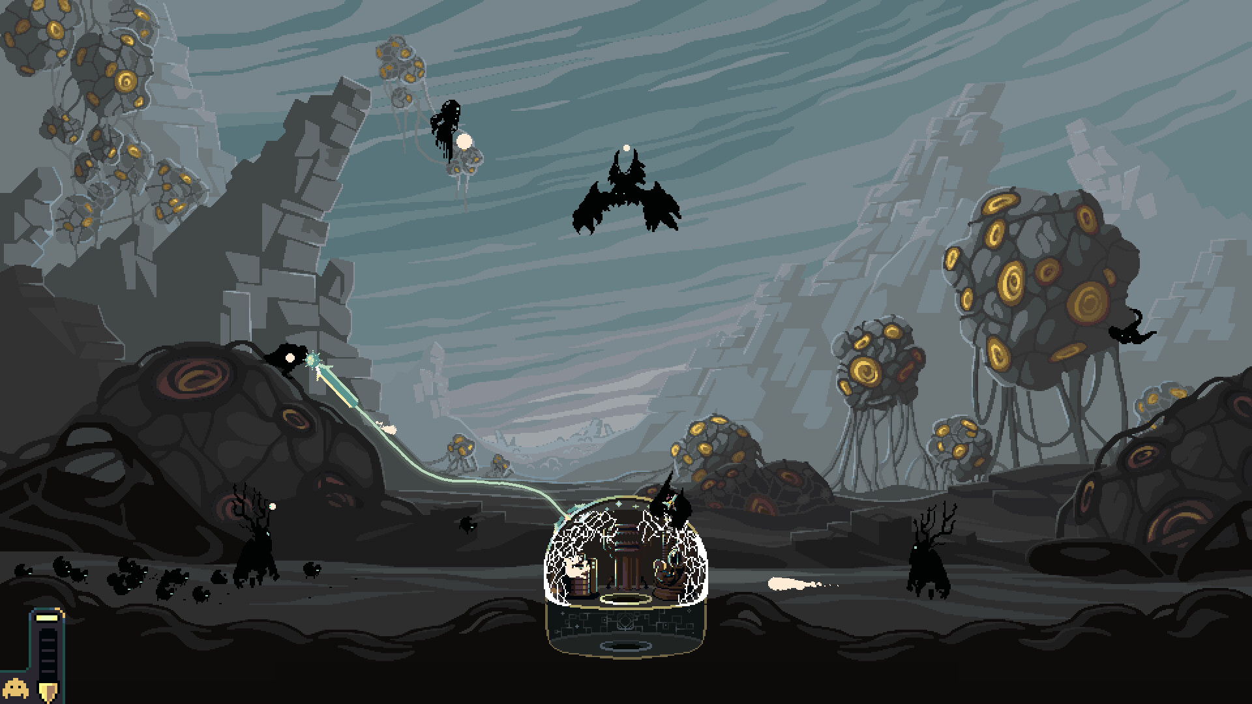
어떤 게임을 만들까?
1. 내가 만들고 싶은 것
우주를 배경으로 하는 게임
3D, 3인칭 시점
협동 멀티플레이 지원 (가능하다면 소규모 코옵 형태)
4. 참고할만한 게임
그래픽 및 UI
위험 요소(낮과 밤, 정신력, 허기)
제작, 기지건설
2. 1인 개발 & 퇴근 후 취미 & 첫 개발
최소한의 작은 볼륨으로 제작 → “짧은 세션(20~30분)”
로그라이트 만한게 없을듯…
3. 우주를 배경으로 한 게임을 만들고 싶은데 특색있는 로그라이트 아이디어?
태양 폭발 도주라는 단순하고 직관적인 목표
행성 착륙 → 자원 채취 / 위험 생명체 / 오작동 드론과 전투
다시 우주선으로 이륙 → 다음 행성 선택 → 태양 플레어에 추격당하는 압박
최종적으로 은하계를 벗어나야 승리
Don’t Starve
탐사 및 채굴
시간관리(채굴과 방어)
돔 방어
Doom Keeper
“짧고 강렬한 우주 탈출 로그라이크” + “행성별 미니 탐험과 전투”

Slide 6
Eclipser

Slide 7
게임 개요
장르
로그라이트 / 생존 / 탐험
짧은 세션마다 다른 경험을 제공하며, 매번 달라지는 행성과 위협 요소로 인해 높은 반복성을 확보
플랫폼
PC (Steam 기반 단일 플레이 우선 출시)
추후 멀티플레이 협동 모드(2~4인)를 고려, 친구와 함께 자원 수집 및 방어 전략 공유 가능.
플레이타임:
세션당 20~30분
플레이어는 빠른 템포의 생존 루프를 반복하며, 점차 성장하는 업그레이드와 전략을 통해 더 멀리, 더 오래 버티는 것을 목표로 함.
특징:
태양 폭발에서 탈출
게임은 거대한 항성의 초신성 폭발 직전 상황에서 시작.
플레이어는 제한된 시간 안에 행성에 착륙하여 자원을 모으고, 이를 바탕으로 우주선과 장비를 강화해야 함.
시간이 흐를수록 폭발 에너지가 우주로 퍼져 나와, 플레이어가 탐험 가능한 공간이 점점 줄어듦
행성 착륙 & 자원 확보
플레이어는 매 세션마다 랜덤하게 생성되는 행성에 착륙.
각 행성에는 독특한 지형, 생태계, 위험 요소가 존재
자원을 모아 산소 공급 장치, 방어 무기, 우주선 엔진 업그레이드 등에 활용
업그레이드 & 생존 전략
플레이어는 매번 게임 내에서 한정된 자원으로 어떤 업그레이드를 선택할지 전략적으로 고민해야 함.
탐험 장비: 제트팩, 드릴, 레이더 → 더 깊고 먼 곳을 탐험 가능, 생존 장치: 산소통 확장, 방사능 차폐 → 더 오래 버팀, 전투 장비: 레이저 터렛, 보호막 생성기 → 괴물과 자연 재해 방어
루프 기반 반복 플레이
한 세션이 끝나면, 플레이어는 모은 자원/데이터 일부를 본부로 가져가, 다음 세션에서 활용할 수 있음.
이를 통해 플레이어는 점차 더 먼 행성, 더 위험한 지역에 도전 가능.

Slide 8

게임 스토리
세계관
당신의 종족은 은하계 중심에서 발생한 초신성 폭발의 조짐을 감지했다.
그 여파는 은하계 전체를 집어삼킬 만큼 거대하며, 단 한 번의 실패는 곧 문명의 종말을 의미한다.
최후의 순간, 과학자들은 마지막 희망을 걸고 하나의 장치를 완성했다.
그것은 바로 다중우주 탐험 장치...
이 장치는 평행 차원을 연결하여 무한한 가능성 속에서 새로운 탈출 시도를 가능하게 한다.
비록 한 차원에서의 실패는 그 세계의 소멸을 뜻하지만, 그 속에서 얻은 경험과 데이터는 본부로 귀환하여 인류 전체의 집단적 지식으로 축적된다.
플레이어의 역활
플레이어는 본부에서 선발된 탐험 요원이자, 다중우주 장치를 통해 평행 차원으로 파견되는 인류의 대리인
매번 다른 평행 차원 속 행성에 착륙하여, 자원과 데이터를 수집하고 초신성 폭발의 파동이 닥치기 전에 탈출해야 한다.
차원마다 달라지는 환경 : 지형, 생태계, 위협이 완전히 달라져 매번 새로운 로그라이크 경험 제공
자원 확보: 우주선·장비 업그레이드에 사용
데이터 수집: 위험 환경 정보, 생존 전략, 연구 자료 등 → 본부 연구진의 축적된 지식으로 전송.
최종 목표
무한히 이어지는 평행 차원 속 시도를 통해, 인류가 궁극의 생존 방법을 찾고 폭발의 운명을 벗어나는 것
플레이어의 모든 시도는 미래를 위한 데이터와 경험의 축적으로 이어진다.
실패조차 의미 있는 성과가 되며, 최종적으로는 탈출을 위한 열쇠가 된다.

Slide 9
핵심 시스템
초신성 폭발
본 게임의 플레이 전반을 지배하는 핵심 요소로, 초신성 폭발이 점점 확산되며 탐사영역이 축소되어
플레이어는 한정된 시간 안에 자원을 확보하고 최대한 멀리 탈출해야 한다.
HUD 좌측에는 플레어 진행 게이지가 표시되며, 진행될수록 하늘과 조명이 붉게 변한다
세션당 20~30분 내외로 구성
시간이 지날수록 탐험 효율 vs 생존 위험의 균형이 바뀜
초반엔 안전하지만 자원 수확량이 적음.
후반엔 위험하지만 고급 자원 등장 확률 증가.
즉, 플레이어는 “조금 더 탐험할 것인가 / 탈출할 것인가”의 위험-보상 선택을 해야 함.
시간과 환경 변화의 연동
방사능 수치 상승 → 장비 효율 저하로 인한 산소 소모량 증가
중력 불안정 → 점프/이동 제어 불안
적 AI 광폭화 → 공격 패턴 변화 및 무리 행동 발생
시간 기반 이벤트
일정 시간마다 “플라즈마 폭풍”, “방사능 안개“, “시간 왜곡＂등 랜덤 재난 발생
재난 이벤트는 자원 채집 루틴을 중단시키거나 새로운 위험 보상을 유도
전투
우주 항해 및 행성 탐색 중 다른 외계 종족과 전투를 통해 제한된 자원을 보호해야 함
방사능 지역이나 플라즈마 폭풍 중에는 시야 제한, 무기 과열, 조준 불안정 등 상황적 페널티가 적용
뱀서라이크 느낌으로 지속적으로 적들이 출현하고 전투를 수행함

Slide 10
핵심 시스템
자원 채집 & 업그레이드 & 생존 지표
매 세션마다 절차적으로 생성되는 행성은 고유의 기후, 지형, 자원 분포를 가지고 있다.
플레이어는 생존과 업그레이드에 필요한 자원을 직접 탐사하여 확보해야 한다.
자원 채집
업그레이드
지표 탐사 – 산소, 금속, 유기물 등 기본 자원 채집
지하 채굴 – 고위험 구역에서 희귀 자원 획득
카테고리 | 예시 업그레이드 | 효과
탐사 장비 | 드릴 / 제트팩 / 환경 스캐너 | 탐사 속도, 채집 효율 향상
생존 장치 | 산소통 확장 / 방사능 차폐 / 긴급 보호막 | 생존 시간 증가
전투 모듈 | 자동 터렛 / 무기 | 방어, 적 제압
우주선 모듈 | 엔진 효율 업 / 재료 저장소 확장 / 방어 시스템 | 이동 속도, 루프 효율 상승
자원명 | 설명 | 주요 용도
🌬️ 산소 | 생존에 필수. 고갈 시 체력 급감 | 생존 시간 연장, 장비 작동
🔥 연료 | 우주선 및 장비 가동 | 이륙, 발전기 운영
💎 희귀 광물 | 깊은 지층/유적에서만 발견 | 고급 업그레이드 제작
⚙️ 합금 금속 | 건설·수리용 기본 재료 | 모듈 제작, 무기 강화
🌱 유기물 | 생물체 잔해, 식물 등에서 획득 | 회복 아이템, 연구 재료
📡 데이터 조각 | 붕괴 전 차원 정보 | 연구 포인트, 기술 해금
생존 지표
지표 | 설명 | 위험 시 결과
체력 | 전투, 낙하, 폭발 피해에 영향 | 0 시 즉시 사망
산소 | 환경 지속 노출 시 감소 | 시야 흐려짐 → 질식사
방사능 | 플레어, 지하 채굴, 붕괴 지역 탐험 시 서서히 누적 | 100 시 즉시 사망
에너지 | 장비/시스템 유지 | 장비 불능, 시야 어둠 등

Slide 11
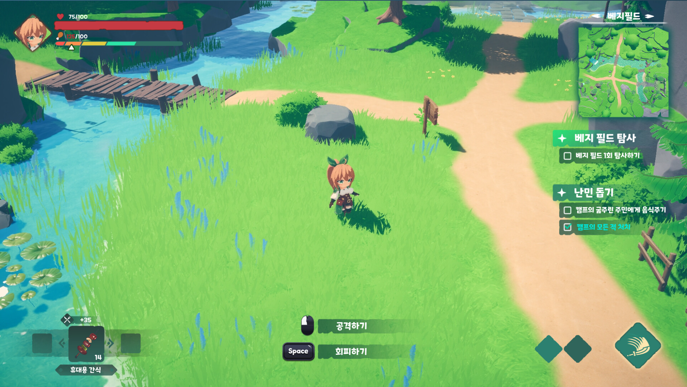
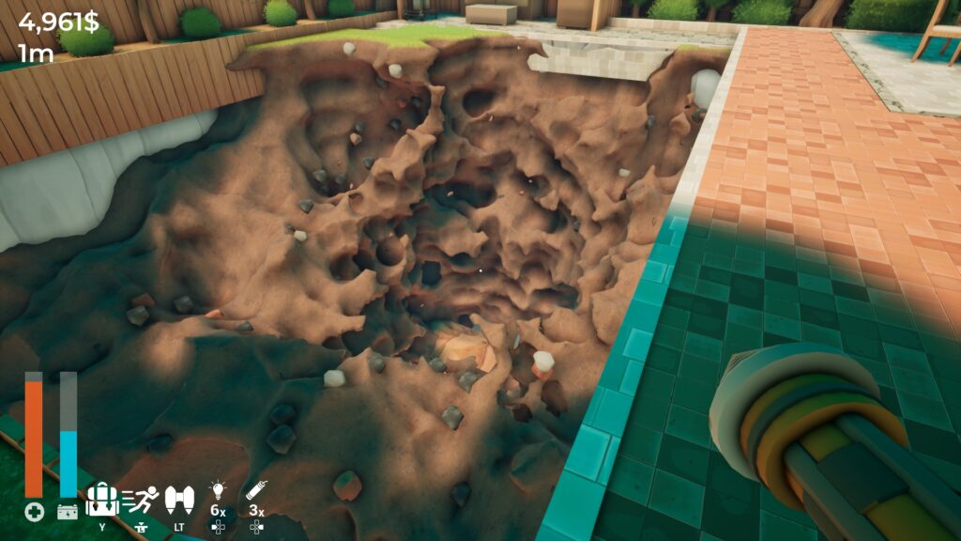
핵심 시스템
아트
A Game About Digging A Hole ingame

